Slide 1
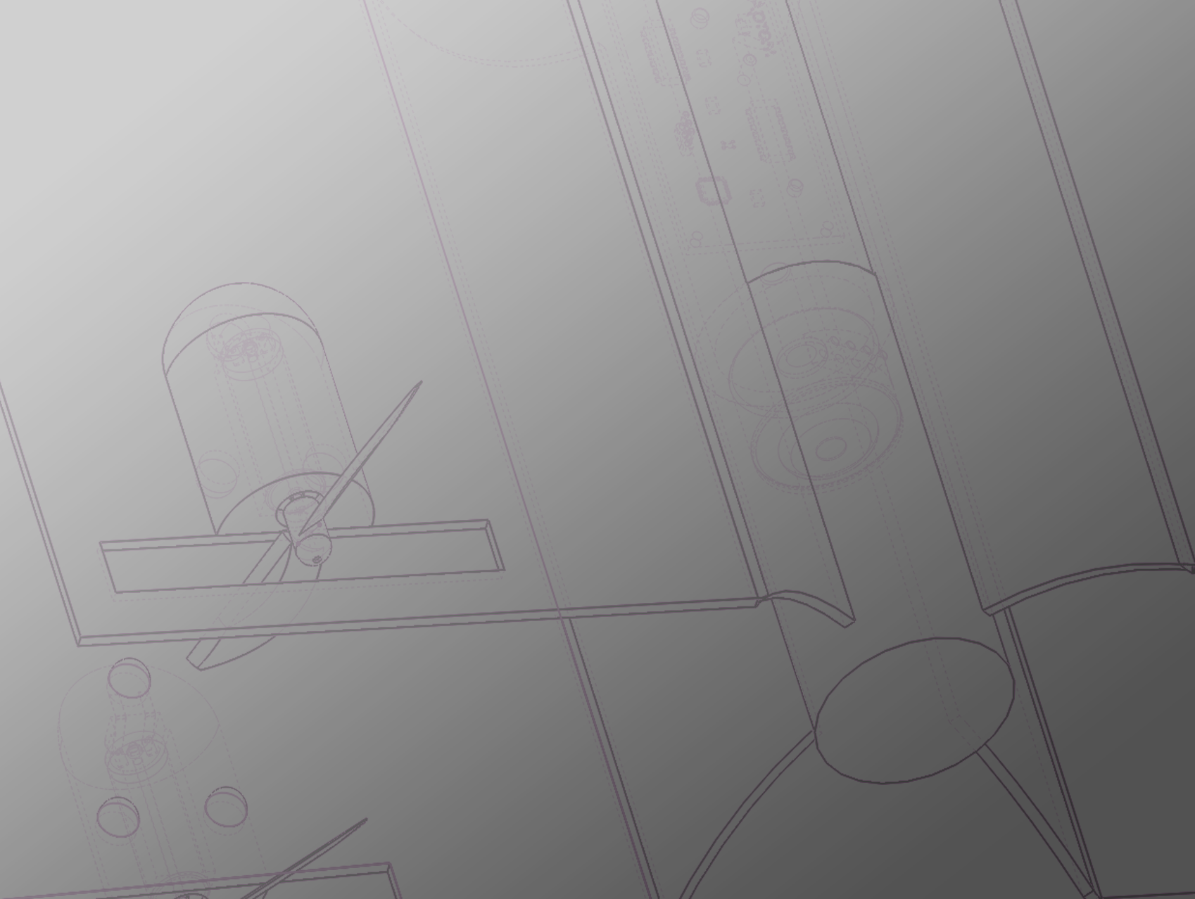
Специально для проекта «Школа на ладони»
На конкурсную программу:
«Черное крыло или полет инженерной мысли»
FOURWINGS
ДРОН НОВОГО ПОКОЛЕНИЯ
НОВЫЕ ПРОДУКТЫ
ПО СТРАХОВАНИЮ КАСКО
В АО «СОГАЗ»
Презентацию подготовил:
Ученик 7 «Л» класса
Школы №4 (ТМОЛ)
Сивокоз Артём

Slide 2
ВСЕ НАЧИНАЛОСЬ С БУМАЖНЫХ САМОЛЕТИКОВ
Сивокоз Артем г.Таганрог 2017
В детстве я часто играл с бумажными самолетиками, пуская их в небо. Мне нравился этот увлекательный процесс, начиная от создания самого самолета из бумаги, до его испытаний. Так же мне очень нравилось устраивать соревнования по дальности полета. По разному сделанные самолетики, летали на разное расстояние.
Когда я подрос, мне подарили сначала радиоуправляемый вертолет, а еще немного позже у меня появился миниатюрный квадрокоптер.
Квадрокоптер оказался значительно интереснее радиоуправляемого вертолета, хотя и принцип полета у них во многом совпадает.

Slide 3
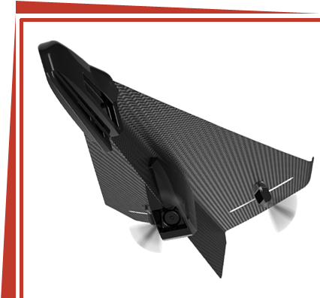
CARBON FLYER ВСЕ ГЕНИАЛЬНОЕ ПРОСТО
Сивокоз Артем г.Таганрог 2017
Не так давно, я узнал о существовании Carbon Flyer – летательного аппарата, очень похожего на те бумажные самолетики которые я делал в детстве.
Корпус Carbon Flyer сделан из углеродного волокна, что делает конструкцию очень легкой и при этом прочной и тонкой. На крыльях закреплены два миниатюрных двигателя, благодаря которым самолетик может набирать достаточно большую скорость. Так же имеется не большая видеокамера, позволяющая снимать видео, пока самолетик находится в воздухе, либо делать фотографии во время полета. Управляется Carbon Flyer со смартфона, по Bluetooth. Как заявляют производители, максимальное расстояние составляет до 75 метров.

Slide 4
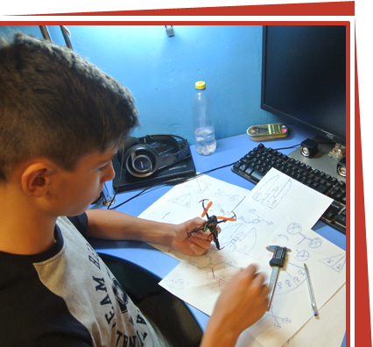
МУКИ ТВОРЧЕСТВА
Сивокоз Артем г.Таганрог 2017
Посмотрев видео, о том как управляется Carbon Flyer, я понял, что благодаря двум двигателям самолет легко поворачивает в горизонтальной плоскости, а вот для набора высоты либо спуска в низ он, судя по всему, использует тягу двигателей. При увеличении оборотов – взлетает, а при уменьшении – садится.
Мне это управление показалось не очень удобным, хотя идея тонких и прочных карбоновых крыльев очень понравилась. И я решил попробовать объединить карбоновые крылья с квадрокоптером. Это должно улучшить управляемость, скорость и подъемную силу.
Я перебрал множество вариантов возможного объединения квадрокоптера с карбоновыми крыльями. И наконец нашел интересный вариант.
4

Slide 5
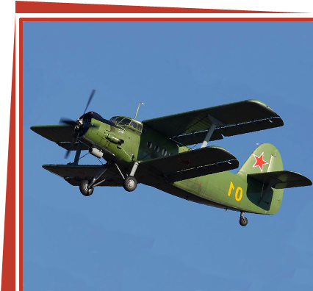
ИДЕИ ЛЕТАЮ В ВОЗДУХЕ
Сивокоз Артем г.Таганрог 2017
Идея моего дрона состоит в том, что бы использовать не два крыла, а четыре. Тогда можно разместить четыре двигателя, как у квадрокоптера.
Но как же расставить крылья и при этом уместить на них четыре мотора?
В СССР выпускался интересный биплан - самолет Ан-2 в народе называемый «кукурузником». Это легкий многоцелевой самолет, конструкция которого позволяет ему получить большую площадь крыльев и подъемную силу при меньшем размахе крыла. По сравнению с монопланом (классическим самолетом) для взлета и посадки биплану требуется значительно меньшая полоса. Из недостатков – повышенное аэродинамическое сопротивление.
Эта конструкция и легла в основу моего дрона.

Slide 6
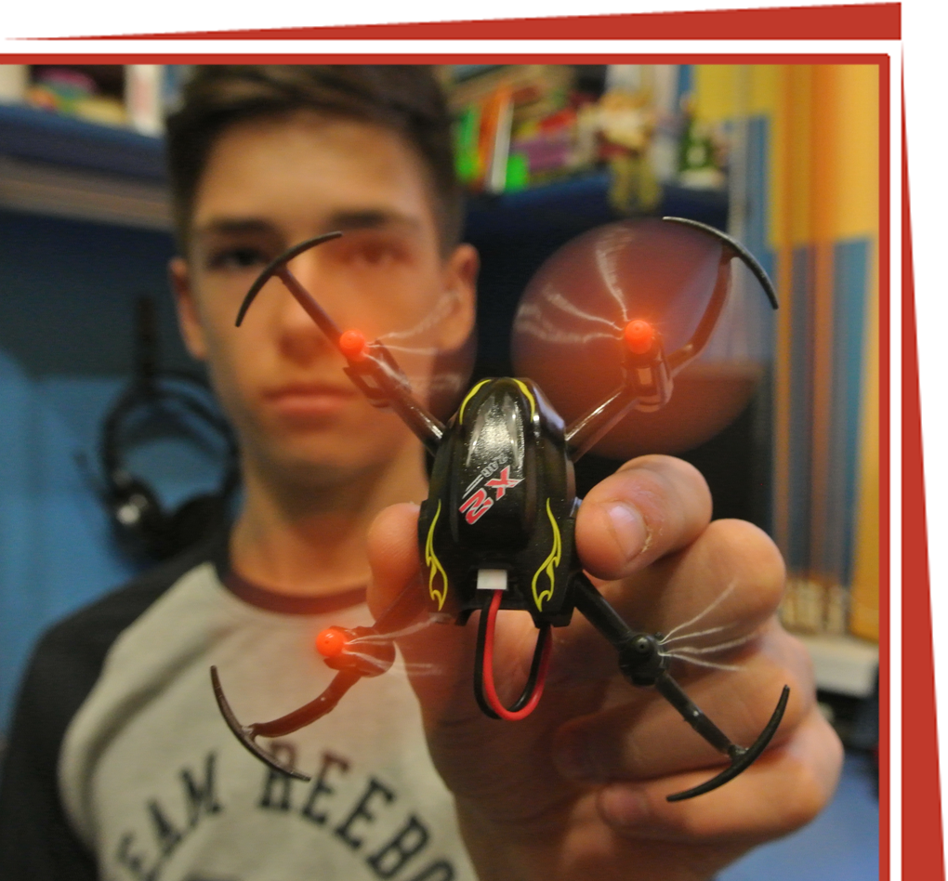
НО ПОЧЕМУ 4 ВИНТА?
Сивокоз Артем г.Таганрог 2017
Я обратил внимание, что когда я держу свой квадрокоптер в руках с работающими двигателями и начинаю из горизонтального положения наклонять его вертикально, то у него начинают быстрее вращаться воздушные винты оказавшиеся расположенными ниже от центра квадрокоптера. И чем сильнее я делаю наклон, тем быстрее они вращаются, при этом верхние винты начинают вращаться медленнее. Эта программно-заложенная функция, позволяет квадрокоптеру «вернутся» в нужное (горизонтальное) положение в пространстве.
По такому же принципу я смогу управлять своим дроном (назову его FourWings).
6

Slide 7
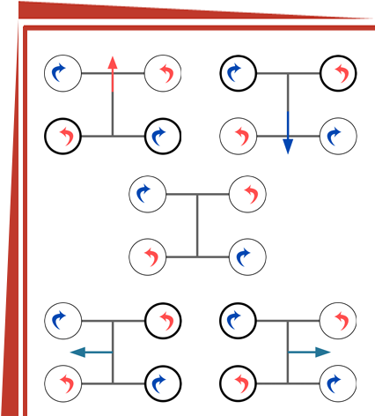
КАК ИМ УПРАВЛЯТЬ?
Сивокоз Артем г.Таганрог 2017
Расположив на каждом крыле по одному винту, можно не имея подвижных частей в виде рулей, элеронов, закрылков и пр. легко управлять дроном в пространстве.
Добавляя скорости нижним винтам, дрон будет подыматься в верх, а верхним – опускаться в низ.
При относительно равномерном вращении винтов, дрон будет лететь горизонтально.
Уменьшение скорости вращения винтов с одной из сторон с одновременным увеличением скоростей вращения на другой стороне, приведет к повороту дрона в одну из сторон.

Slide 8
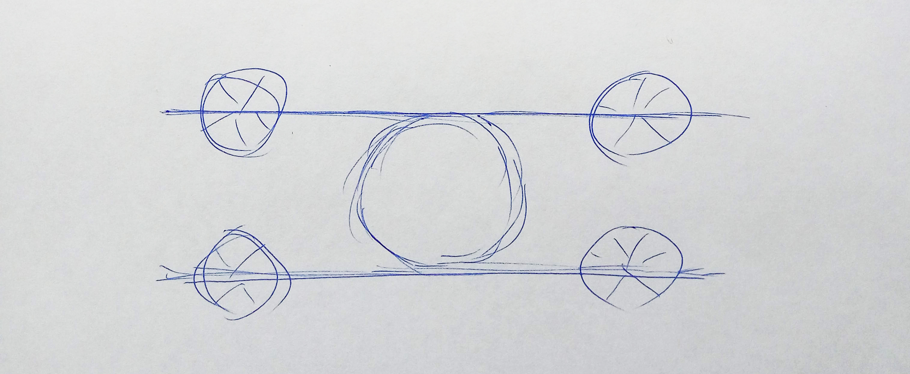
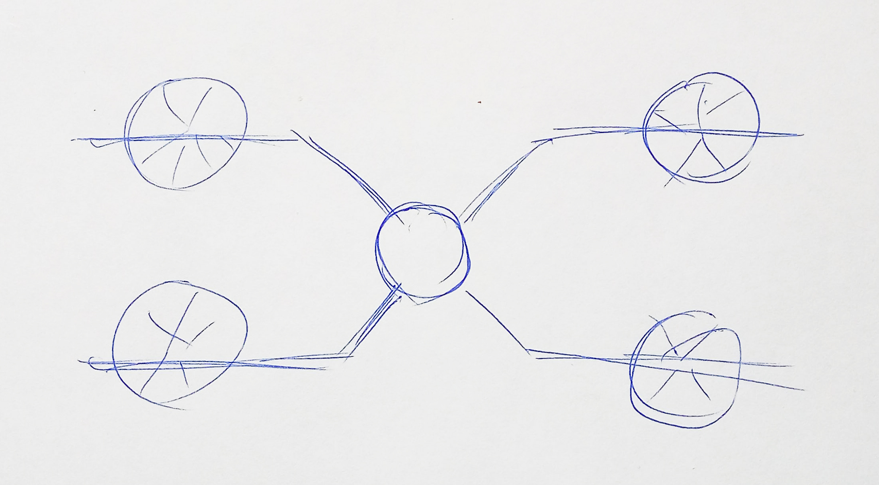
ТЕХНИЧЕСКОЕ РЕШЕНИЕ
Сивокоз Артем г.Таганрог 2017
Осталось решить вопрос как прикрепить крылья к корпусу так, что бы винты не мешали друг другу. Ведь между двух параллельных крыльев получается довольно большое расстояние и соответственно корпус дрона получится тоже очень объемный. А это и лишнее сопротивление воздуха и лишний вес.
Карбону (а именно из этого материала у меня будут крылья) в процессе изготовления, можно придать любую геометрическую форму.
По этому если изогнуть крылья под углом 45⁰ возле основания дрона, то получится интересная конструкция, не требующая для крепления крыльев большого размера корпуса, как на рисунке выше.
8

Slide 9
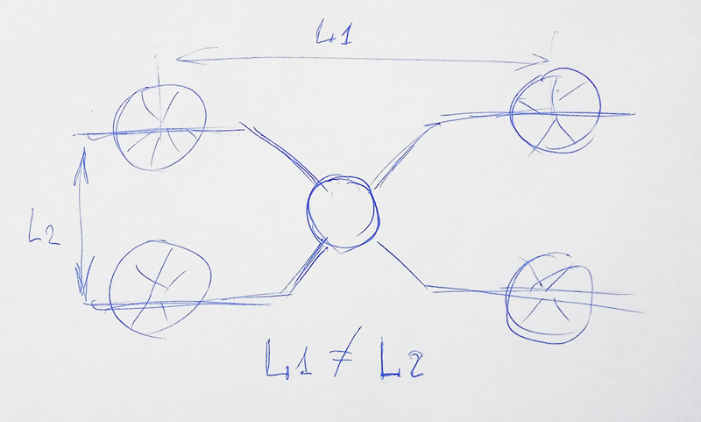
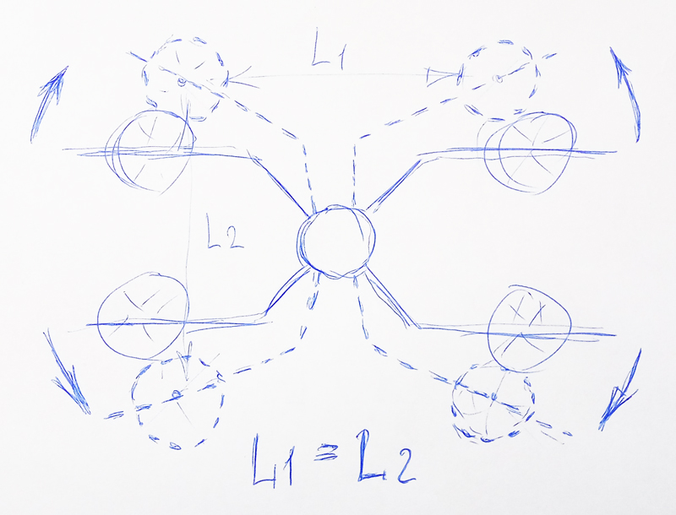
ЗАЧЕМ 4х4?
Сивокоз Артем г.Таганрог 2017
Имея 4 двигателя как у квадрокоптера, хотелось бы использовать их функции в полном объеме и использовать этот самолет как квадрокоптер.
Но как же быть, ведь расстояния между винтами не равны и устойчивого квадрокоптера не получится создать..
Если сделать крылья подвижными, как показано на рисунке, то можно изменять расстояние между винтами так, что оно будет одинаковым со всех сторон.
При равном расстоянии между винтами управлять дроном можно как квадрокоптером, обеспечивая вертикальную посадку и взлет.
9

Slide 10
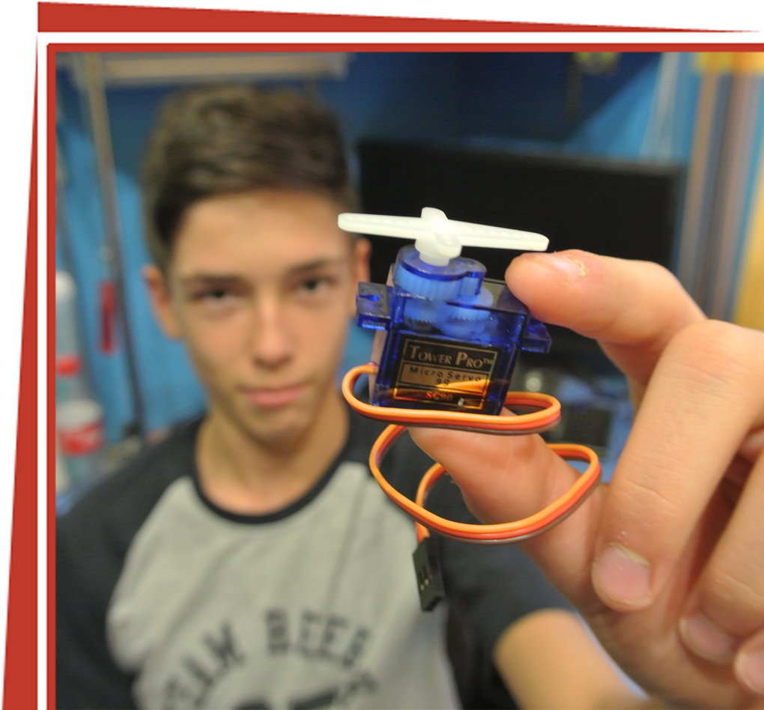
ПРОСТО ЗНАЧИТ НАДЕЖННО
Сивокоз Артем г.Таганрог 2017
Механизм изменения наклона крыльев надо сделать очень простым. Ведь чем он проще, тем меньше необходимо использовать разных деталей, легче и надежнее получится конструкция, что очень важно для летательного аппарата.
В начале была мысль использовать для этих целей сервомашинки. Но даже самая маленькая найденная в продаже сервомашинка, была слишком громоздкой.
Решение было найдено, когда родилась мысль объеденить по два противоположных крыла между собой. В таком варианте необходимо вращать только одну пару крыльев относительно другой. Это можно сделать с помощью маленького двигателя, закрепив его корпус на одной паре крыльев, а вал на другой.
Механизм получился простой и надежный.
10

Slide 11
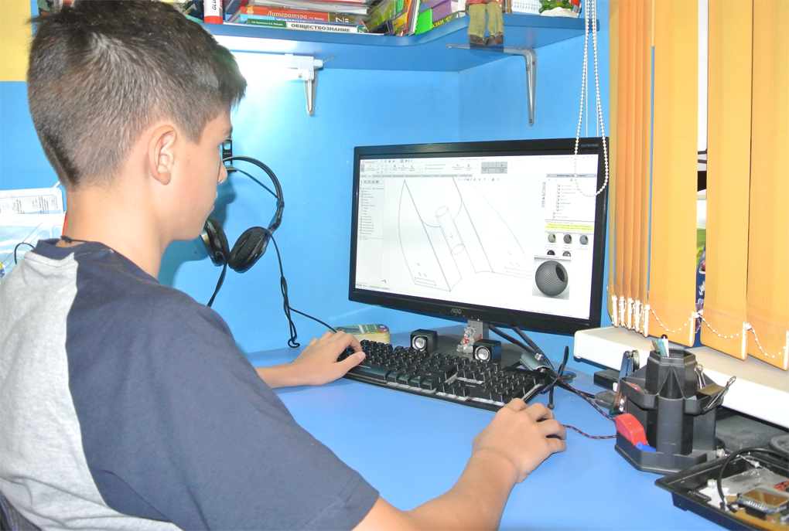
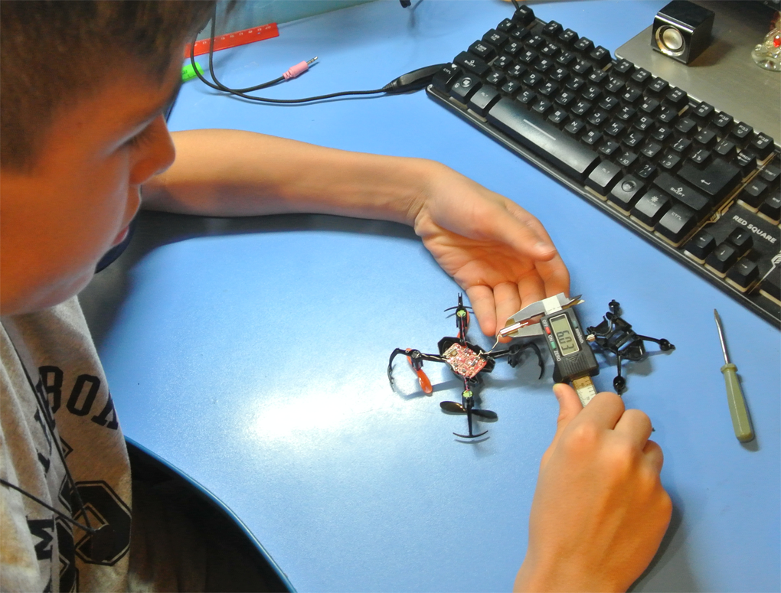
КАЖДЫЙ РАЗМЕР ИМЕЕТ СВОЕ ЗНАЧЕНИЕ
Сивокоз Артем г.Таганрог 2017
Теперь, когда я определился с конструкцией своего дрона, можно приступать к его проектированию.
Создавать чертеж будущего дрона я буду в одной из CAD программ, в которой у меня уже был опыт создания не больших деталей для печати на 3D принтере.
Начать проектирование я решил с мотора и воздушного винта.
Что бы определится с размером своего FourWings’а я решил опереться на существующие размеры своего квадрокоптера.
Сделал замеры двигателя и винтов.
11

Slide 12
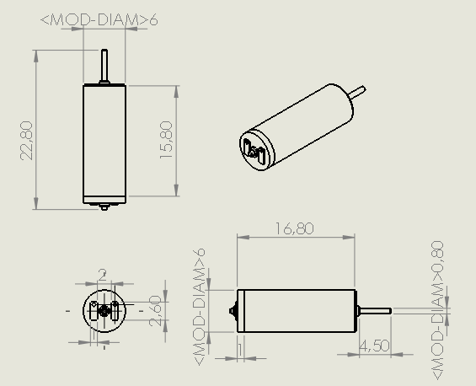
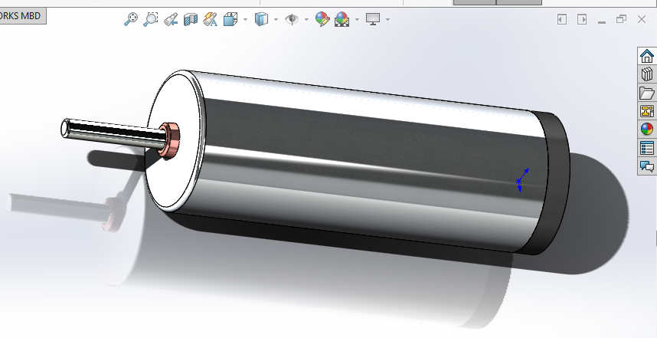
ПРИСТУПАЕМ К ПРОЕКТИРОВАНИЮ
Сивокоз Артем г.Таганрог 2017
Чертим чертеж по полученным размерам
Это простой, маленький и легкий коллекторный электромотор.
Получилась вот такая 3D модель моего двигателя.
12

Slide 13
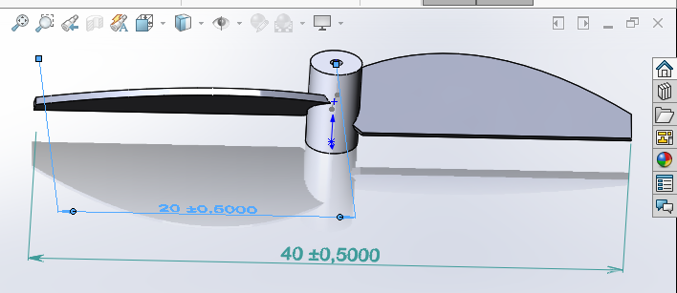
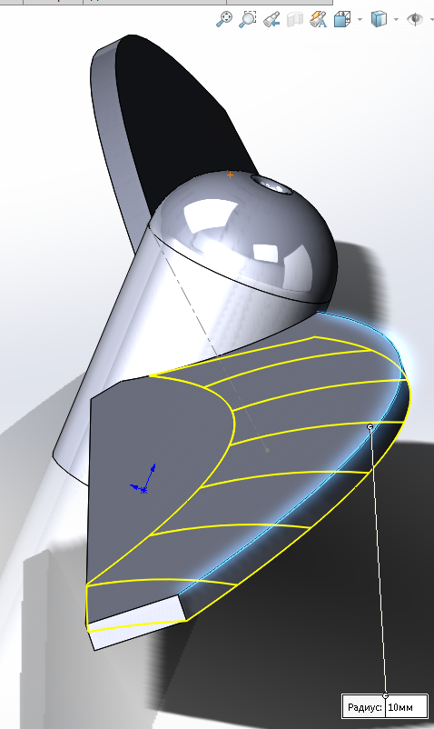
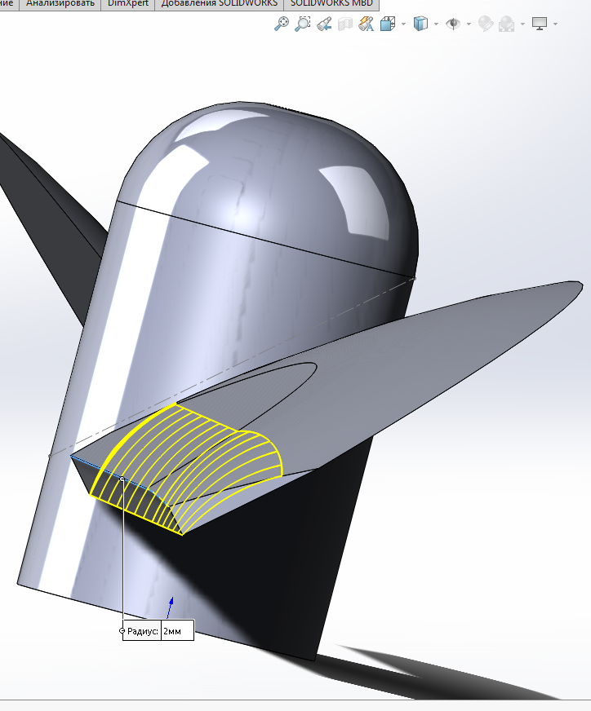
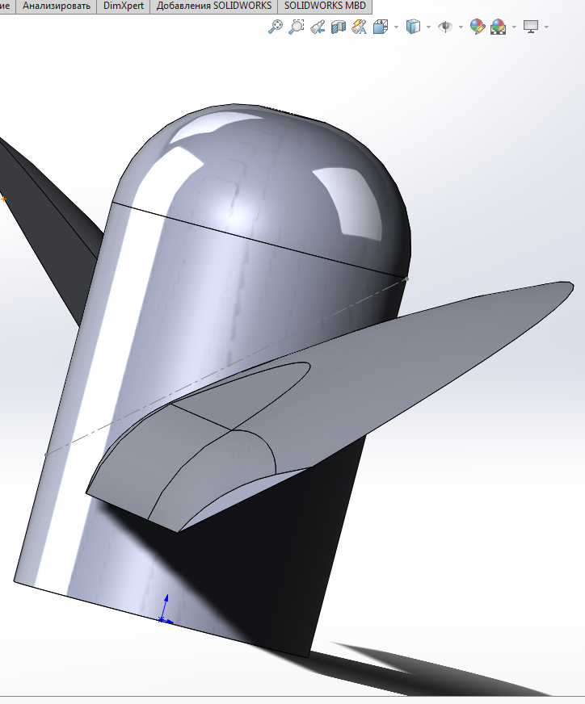
ЧЕРТЁЖ ВИНТА
Сивокоз Артем г.Таганрог 2017
Теперь я спроектирую винт.
Чертим основание и лопасти.
Далее делаем скругление передней части основания винта и передней и задней граней лопастей.
Лопасти приняли форму крыла самолета. Это уменьшит сопротивление и увеличит подъемную силу за счет увеличения длинны поверхности верхней части лопасти.
13

Slide 14
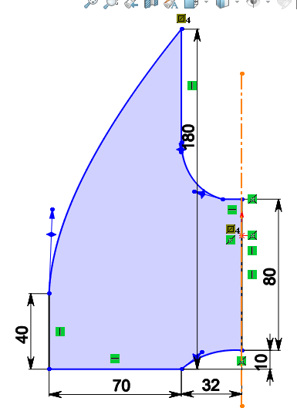
ЧЕРТЕЖ КРЫЛА
Сивокоз Артем г.Таганрог 2017
После того, как я начертил чертеж двигателя и винта, исходя из их размера я сделал предварительный чертеж своего крыла.
Так как я создаю не большой летательный аппарат, то крыло я сделал вытянутым вперед, как у обычных бумажных самолетиков.
Длинна крыла получилась 180мм при его ширине в 70мм.
Справа нарисован крепеж крыла к корпусу размером 32 х 80 мм. Делать крепеж по всей длине в 180мм я не стал, потому что крыло будет выполнено из карбона и будет жестким и прочным. Сам крепеж будет загнут относительно крыла под 45 градусов. Длину крепежа я рассчитал по формуле расчета треугольников с учетом угла наклона так, что бы винты моторов, установленных на крыльях, не касались друг друга и имелось не большое расстояние.
14

Slide 15
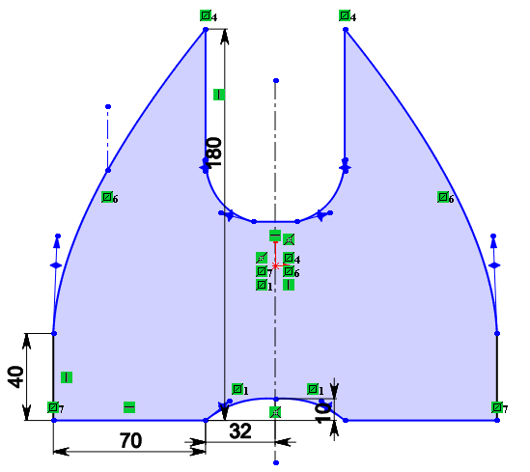
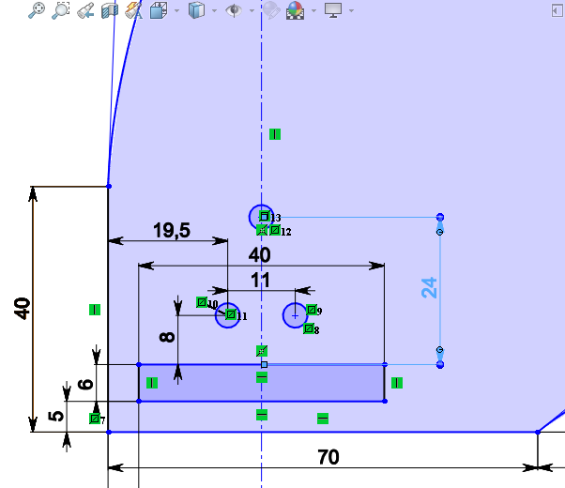
КРЕПЛЕНИЕ ДВИГАТЕЛЯ
Сивокоз Артем г.Таганрог 2017
В моей конструкции, крылья взаимосвязаны попарно.
По этому я добавляю справа точно такое же по размерам крыло, только в его зеркальном отображении.
Теперь нужно определиться с расположением двигателя на крыле.
Сделать нужные прорези под винт с небольшим запасом, а так же под крепеж двигателя.
Двигатель будет прижиматься к крылу крышечкой, которая будет прикручена винтиками, под которые сделаны три круглых отверстия
15

Slide 16
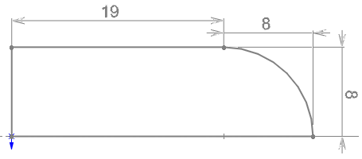
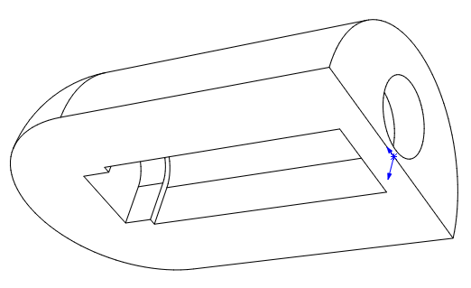
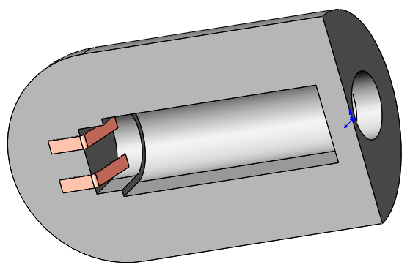
КРЫШКА МОТОРА
Сивокоз Артем г.Таганрог 2017
Создаем эскиз будущей крышки мотора.
Путем вращения вокруг оси получаем объемную деталь.
Вырезаем необходимые отверстия под мотор так, что бы его можно было поместить внутрь крышки и прижать к крылу.
Для работы двигателя необходимо два провода ведущих от двигателя к схеме управления. Эти провода проходящие по крылу будут мешать аэродинамике, а так же потребуют дополнительного крепежа, что весьма не удобно.
Решение данной проблемы пришло из изучения производства современных печатных плат. Там часть проводников проходит по внутренним слоям текстолита. Я так же буду проектировать крыло с учетом скрытых в нем проводников между слоев карбона, а контакт их с двигателем будет осуществляется с помощью контактных пластин которые я добавил к крышке двигателя.
16

Slide 17
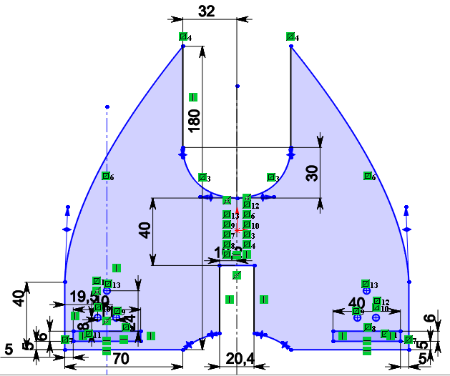
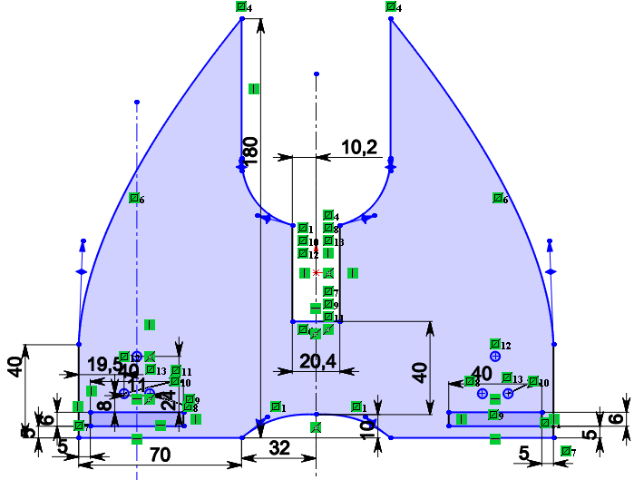
ДОРОБОТКА КРЫЛЬЕВ
Сивокоз Артем г.Таганрог 2017
Т.к. мои крылья должны менять свое положение друг относительно друга, необходимо их немного модифицировать.
Корпус FourWings’а будет круглой формы с диаметром в 20мм. Для крепления к нему крыльев необходимо сделать вырезы. На одной паре крыльев снизу, а на другой сверху.
Вырезы сделаны не много больше чем 20мм, что бы был небольшой зазор и крыло не цеплялось за корпус.
17

Slide 18
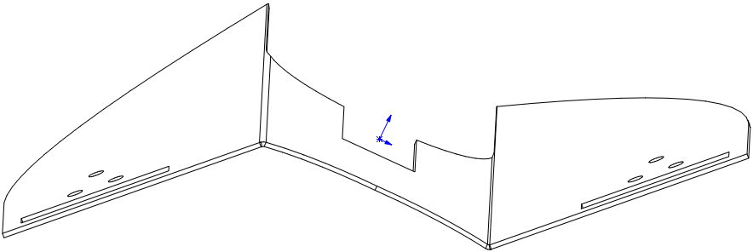
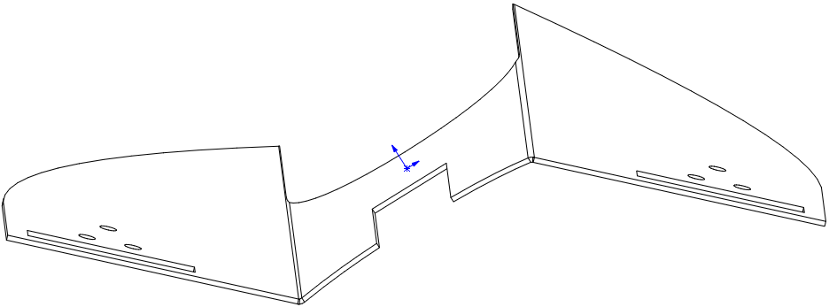
ДЕЛАЕМ ИЗГИБ
Сивокоз Артем г.Таганрог 2017
Изгибаем крылья под 45 градусов в разные стороны.
18

Slide 19
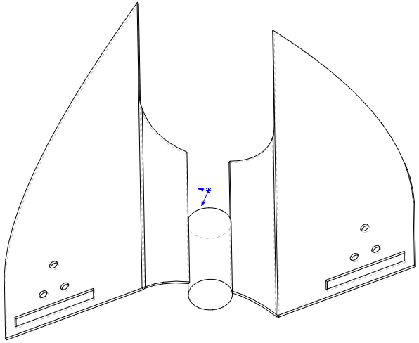
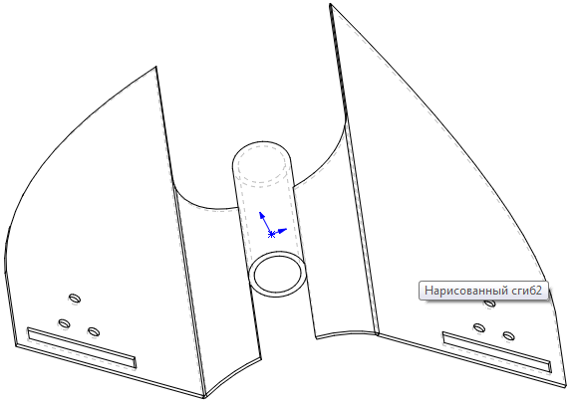
ДОБАВЛЯЕМ КОРПУС
Сивокоз Артем г.Таганрог 2017
К каждой паре крыльев добавляем свою часть корпуса FourWings’а.
19

Slide 20
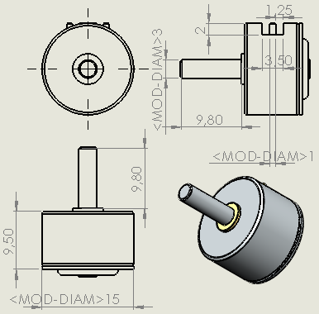
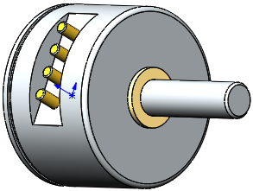
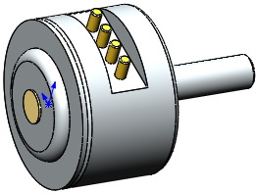
ШАГОВЫЙ ДВИГАТЕЛЬ
Сивокоз Артем г.Таганрог 2017
Для механизма поворота крыльев мне понадобится шаговый двигатель.
Для примера я взял шаговый двигатель механизма CD привода и сделал его чертеж. Он как раз нужный по размеру и очень легкий.
20

Slide 21
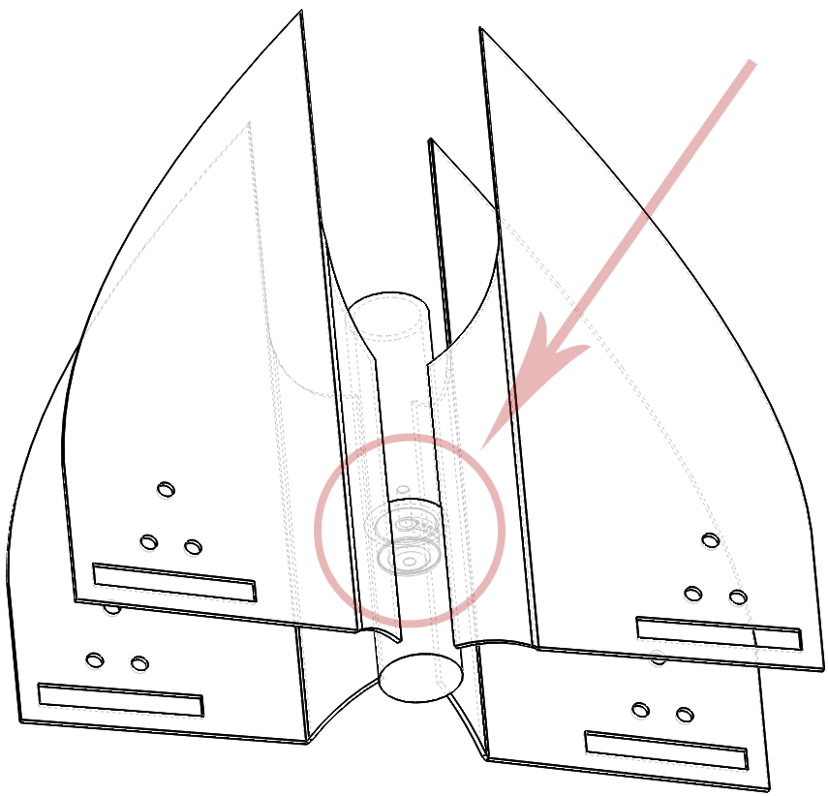
МЕХАНИЗМ ВРАЩЕНИЯ КРЫЛЬЕВ
Сивокоз Артем г.Таганрог 2017
Крылья должны менять свое положение в пространстве, превращая самолет в квадрокоптер. Для этого я поместил шаговый двигатель в корпус FourWings’а.
У меня уже был опыт использования шаговых двигателей в проектах на Arduino и я хорошо понимаю как он работает.
Корпусом он крепится к первой части дрона, а его ось закреплена на второй части. Таким образом он будет складывать и раскладывать наши крылья без особых усилий.
21

Slide 22
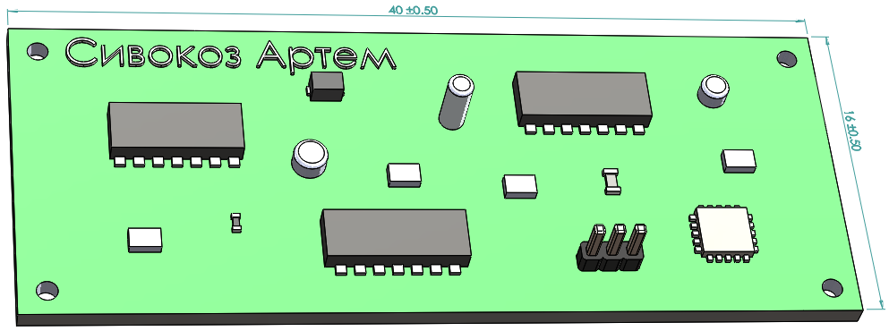
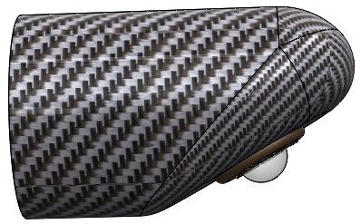
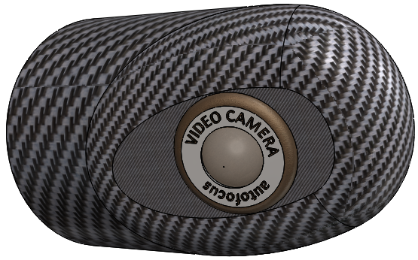
БК И ВИДЕОКАМЕРА
Сивокоз Артем г.Таганрог 2017
Остается поместить внутрь корпуса плату управления (бортовой компьютер), аккумулятор и сделать нос.
Нос FourWings’а сделан под скос. На этом скосе установлена миниатюрная видеокамера.
Эта видеокамера наклонена под углом к земле, при горизонтальном полете дрона. Она предназначена, как для непрерывной видеосъёмки, так и для фотографирования местности.
Корпус носа так же можно сделать из карбона. Это увеличит его надежность в случае аварии и уменьшит общий вес дрона.
22

Slide 23
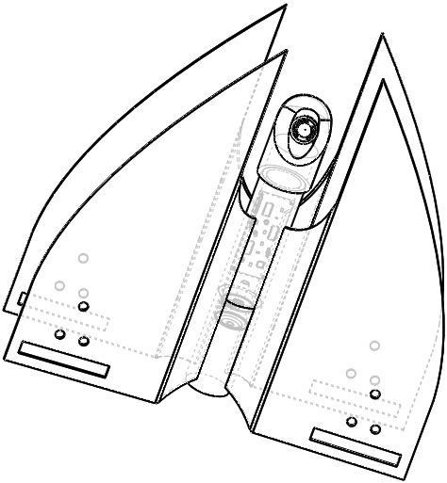
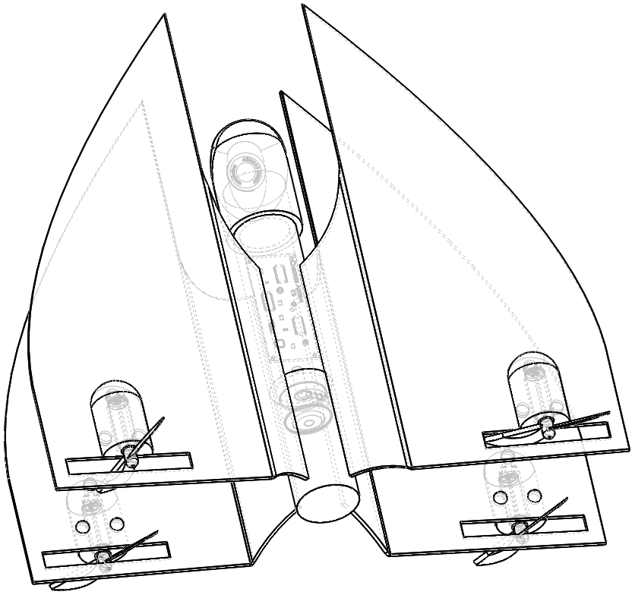
СБОРКА
Сивокоз Артем г.Таганрог 2017
Собираем все элеметы FourWings’а воедино
23

Slide 24
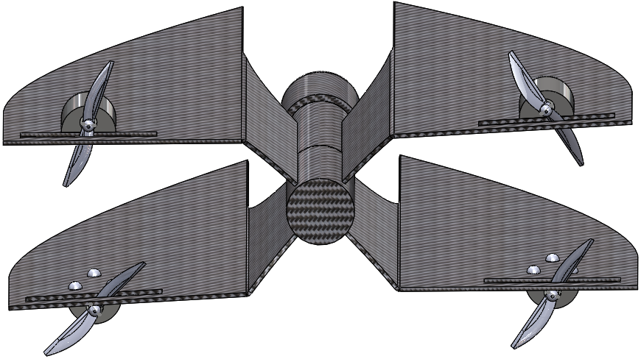
МАТЕРИАЛЫ
Сивокоз Артем г.Таганрог 2017
FourWings готов! Практически все элементы корпуса можно выполнить из карбона. Это повысит надежность дрона и уменьшит его вес.
24

Slide 25
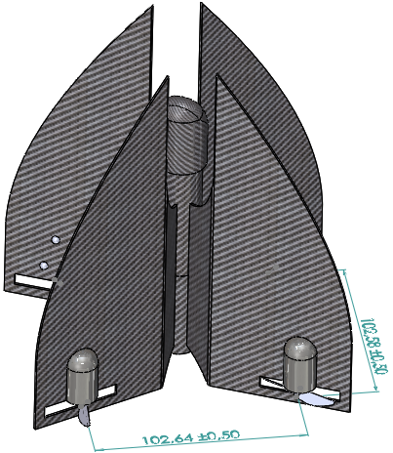
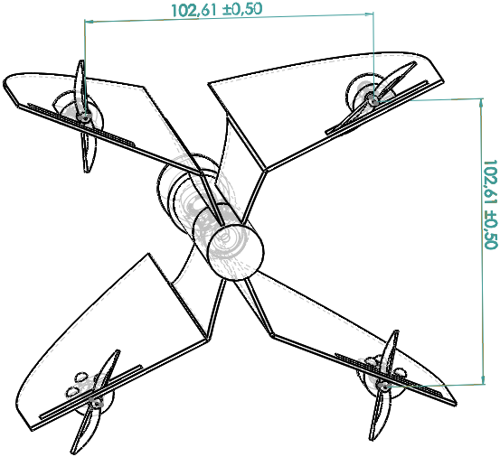
ПОЛЕТНЫЕ ИСПЫТАНИЯ
Сивокоз Артем г.Таганрог 2017
Взлетает с земли FourWings вертикально из положения с расставленными крыльями как показано на рисунке, когда расстояния между моторами равны. При отсутствии сильного ветра им можно продолжить управлять в таком же положении, как и обычным квадрокоптером.
25

Slide 26
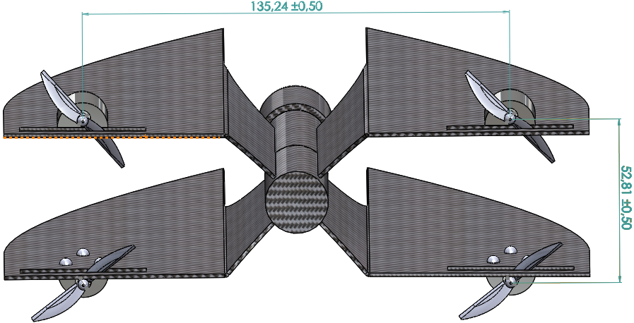
ПОЛЕТНЫЕ ИСПЫТАНИЯ
Сивокоз Артем г.Таганрог 2017
Для перехода в скоростной режим полета, крылья FourWings’a складываются, а бортовой компьютер помогает выровнять дрон в вертикальном положении, изменяя скорости вращения винтов.
26

Slide 27
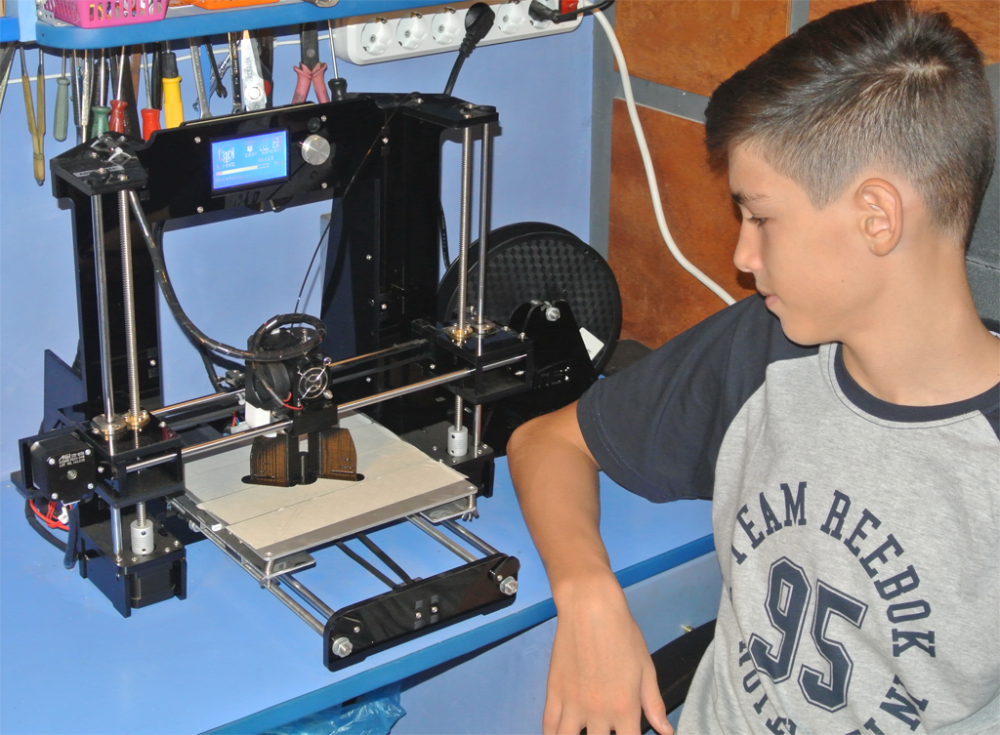
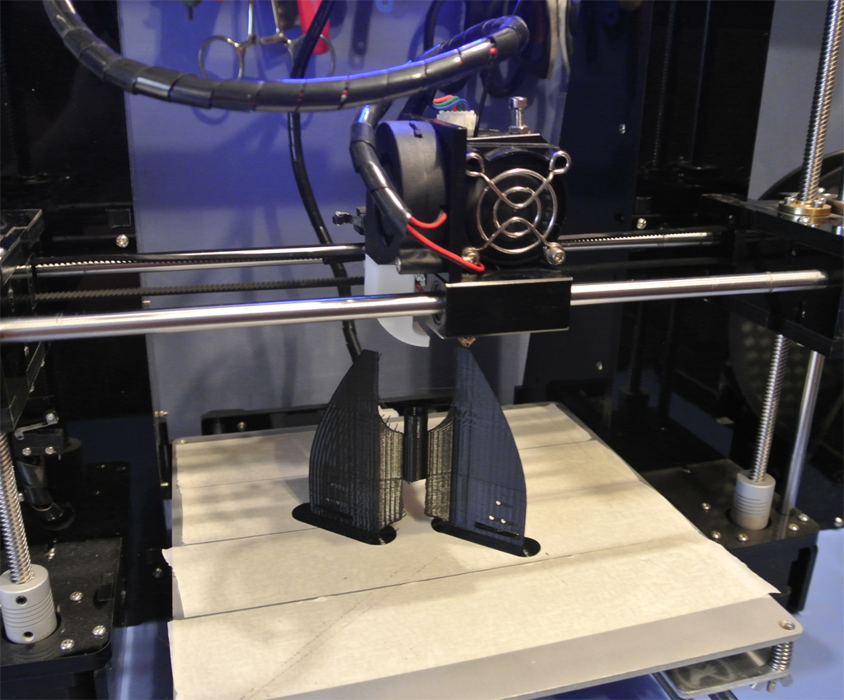
ОПЫТНЫЙ ОРАЗЕЦ 3D В МАСШТАБЕ 1:2
Сивокоз Артем г.Таганрог 2017
Я решил напечатать модель FourWings’a на 3D принтере.
Для печати я использовал пластик PLA. Это биоразлагаемый пластик, сырьем для производства которого служат возобновляемые ресурсы, такие как кукуруза и сахарный тросник.
27

Slide 28
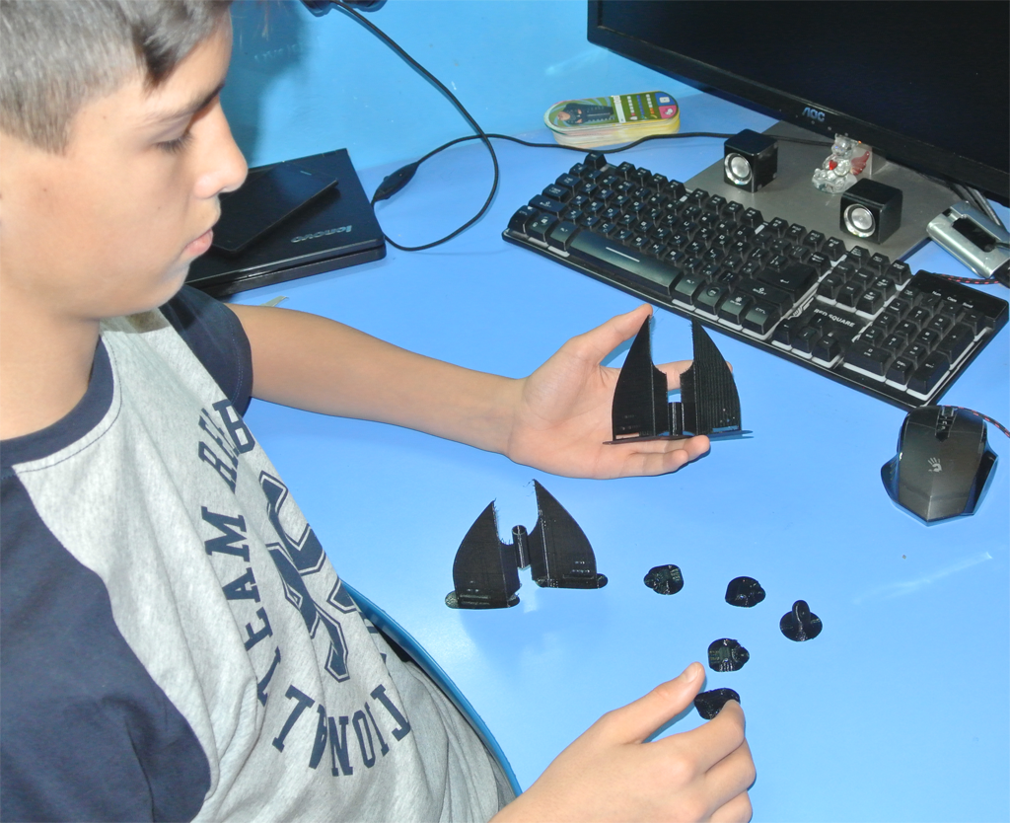
СБОРКА
Сивокоз Артем г.Таганрог 2017
После того как все части FourWings’a напечатаны, необходимо их обработать, удалив созданные в процессе печати подпорки, а так же мелкие неровности.
И собираем все детали воедино.
28

Slide 29
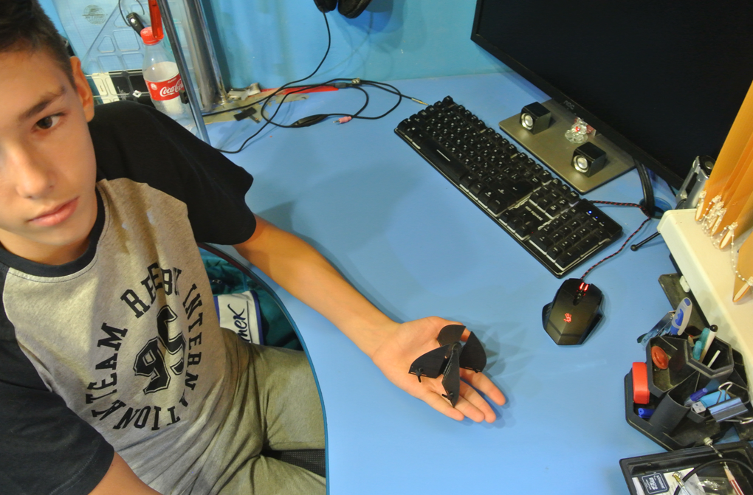
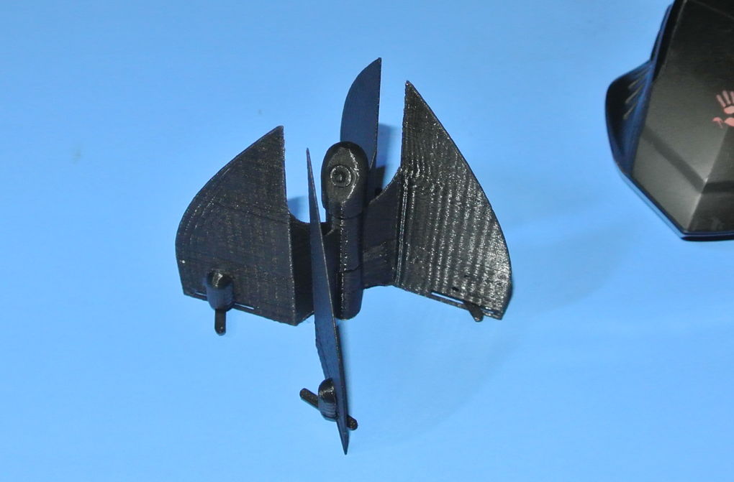
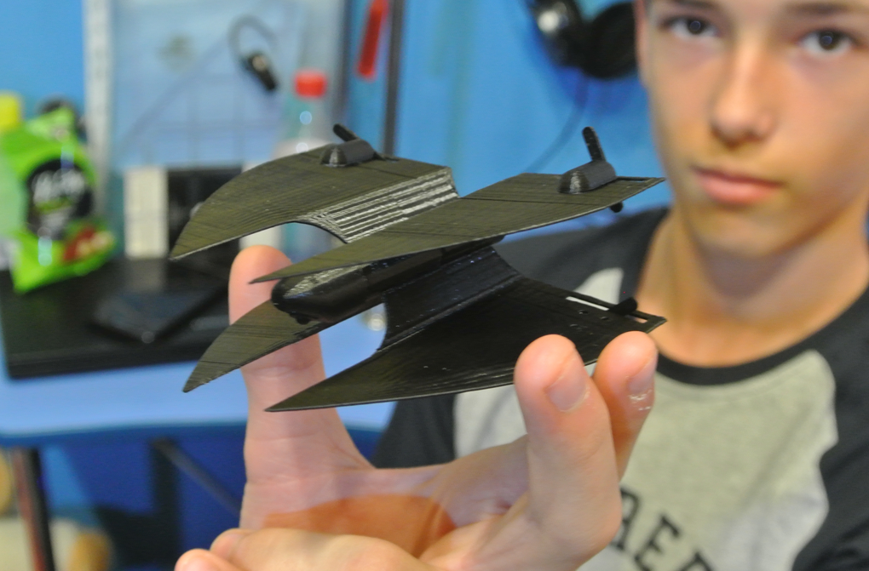
3D МОДЕЛЬ
Сивокоз Артем г.Таганрог 2017

Slide 30
ОБЛАСТЬ ПРИМЕНЕНИЯ
Сивокоз Артем г.Таганрог 2017
Разработанный мною дрон под названием FourWings в том размере в котором я его создал, предназначен в большей степени для развлечений. Хотя и развлечения очень часто могут пойти на пользу, к примеру он может помочь научить управлять летательным аппаратом, притом сразу как квадрокоптером, так и как самолетом. Поможет лучше понять процесс полета.
Если увеличить размер FourWings’a, то область применения его резко возрастет. Огромный плюс у данного дрона это наличие крыльев, позволяющих ему преодолевать большие расстояния с меньшими затратами, используя меньшую мощность двигателей, чем обычному (классическому) квадрокоптеру, при этом сохраняя возможность вертикального взлета и посадки.
FourWings будет не заменим при использовании в спасательных операциях, направленных на поиск пропавших людей, когда необходимо покрыть большие расстояния. А так же для облёта труднодоступных мест, находящихся на большом расстоянии. При этом сохранятся возможность посадки и взлета практически в любом месте.
Если установить дополнительный двигатель в «нос» дрона, сделав его поворотным вокруг своей оси, то можно делать панорамные фотографии окружающего пространства дрона при посадке его на землю, или какой либо объект. К примеру долететь до дрейфующего в море корабля, сесть на его палубу и «оглядеться» вокруг.
Для большого по размеру FourWings’a можно изменить геометрию крыльев, сделав большой размах, но уменьшив длину крыла, до размеров сопоставимых с классическими самолетами. Это уменьшит парусность дрона при вертикальном взлете/посадке.
30

Slide 31
Agisoft PhotoScan
Сивокоз Артем г.Таганрог 2017
Еще одно очень важное применение FourWings найдет в сочетании с программой для фотограмметрической обработки снимков.
Фотограмметрия – научно-техническая дисциплина, занимающаяся определением формы, размеров, положения и иных характеристик объектов по их фотоизображениям.
Один из лидеров и пожалуй самая производительная программа для фотограмметрической обработки цифровых изображений, создания геопривязанных 3D моделей, ортофотопланов - это Agisoft PhotoScan.
В совместной связке FourWings’a и Agisoft PhotoScan по результатам аэрофотосъемки, можно проводить территориальное планирование и развитие населенных пунктов, выявлять кадастровые несоответствия, оценивать состояние дорожного покрытия, загруженность автомобильных магистралей, мониторить выполняемые строительные работы, оценивать масштабы разрушений от стихийных и пр. бедствий, осуществлять контроль за развитием городской инфраструктуры, оценивать загруженность производственных площадей, масштабы экологических катастроф.
А при дополнительном использовании системы визуализации многомерных геопространственных данных «ГИС Спутник» можно делать не только наглядную 3D визуализацию, но и автоматический анализ полученных данных. Это позволяет проводить эффективные обследования в таких отраслях как: Сельское хозяйство, Градостроительство и землеустройство, Геодезия, Горное дело, Строительство, Дорожное хозяйство, Нефтегазовый сектор, Лесное хозяйство, Водное хозяйство, Охрана природы, Энергетика, Экологический мониторинг, Поддержка при чрезвычайных ситуациях.
31

Slide 32
ПОЧЕМУ КАРБОН?
Сивокоз Артем г.Таганрог 2017
Карбон - это прочный и легкий композитный материал. Его основу составляет углеродная ткань, которая затем скрепляется эпоксидными смолами и формуется в лист.
Что бы испытать свойства карбона я купил на aliexpress углеродную ткань двух разных видов плетения, взял эпоксидную смолу и сделал карбоновые пластины.
Для испытания свойств полученного карбона я решил его наглядно сравнить со свойствами таких же пластин но основанных на стеклоткани, стекловолокне, кевларе, а так же сделать комбинированную пластину из двух слоев карбона и слоя стеклоткани по середине.
Что из этого получилось - смотрите видео на моем youtube канале.
https://youtu.be/KBd_9xPZqEo

